Slide 1
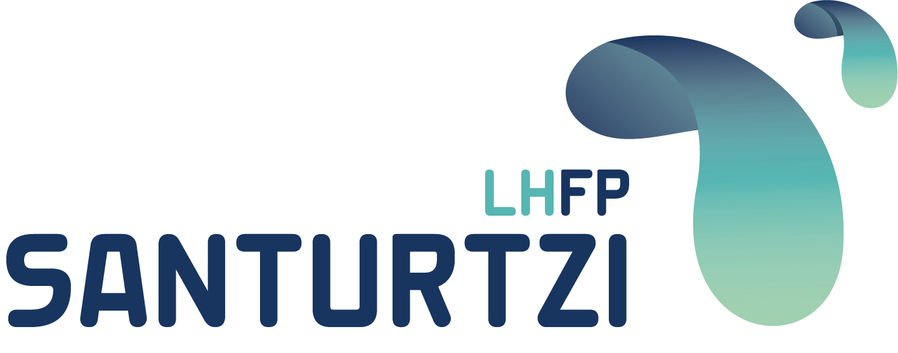
UD6: TECNOLOGÍA SLS
El Siguiente Nivel en Fabricación Aditiva
Una tecnología potente para piezas funcionales y producción

Slide 2
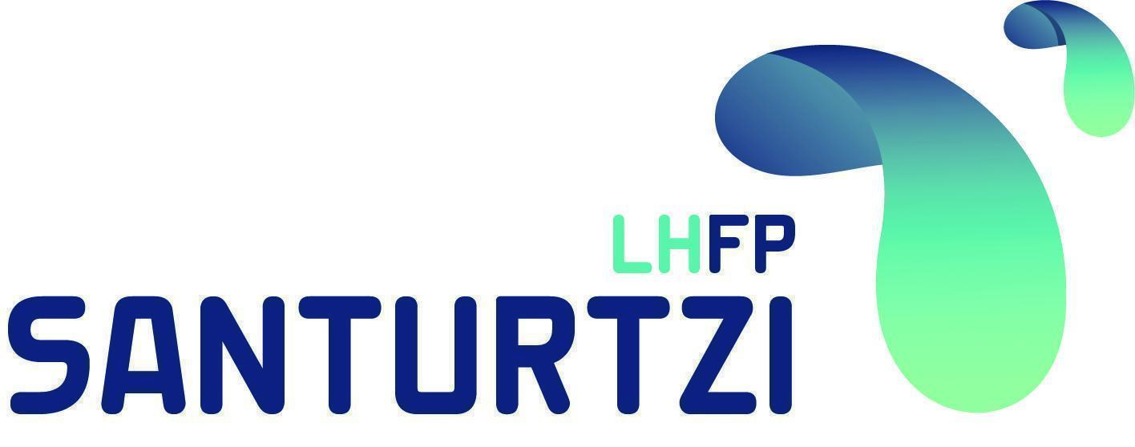
SLS SINTERIZADO SELECTIVO POR LÁSER
RESUMEN DE CONTENIDOS
6.1. ¿QUÉ APORTA ESTA TECNOLIGÍA?
6.2. SINTERIZADO EN LA IMPRESIÓN 3D SLS
6.3. COMPONENTES BÁSICOS EN LA TECNOLOGÍA SLS
6.4. EL MATERIAL PARA SLS
6.5. LOS RIESGOS
6.6. VENTAJAS DE LA TECNOLOGÍA SLS
6.7. DESVENTAJAS DE LA TECNOLOGÍA SLS

Slide 3
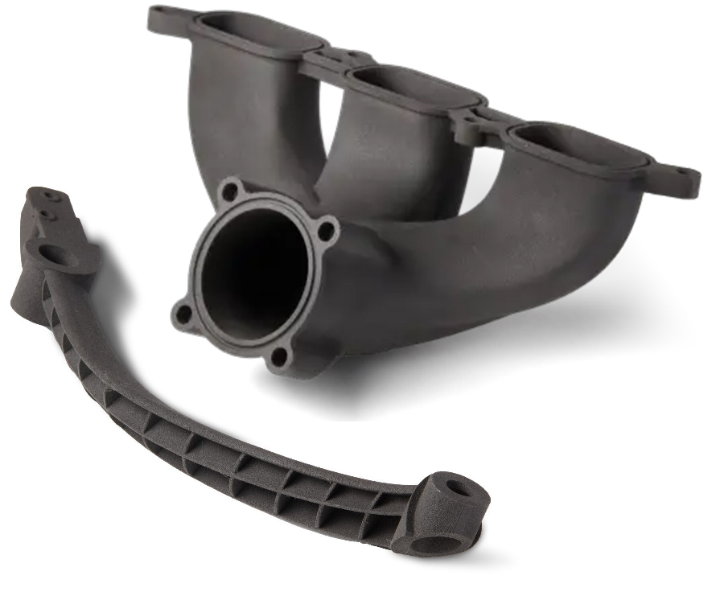
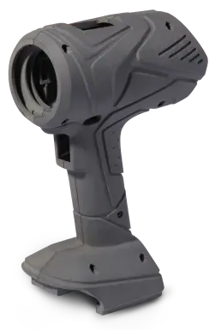
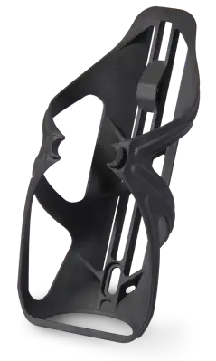
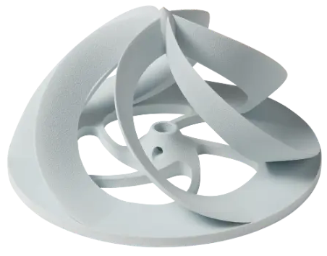
SLS SINTERIZADO SELECTIVO POR LÁSER
6.1. ¿QUÉ APORTA ESTA TECNOLOGÍA?
Una tecnología potente para Piezas Funcionales y Producción

Slide 4
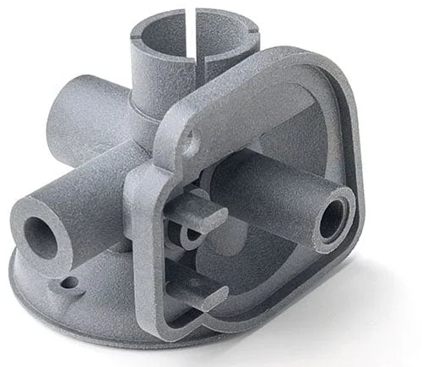
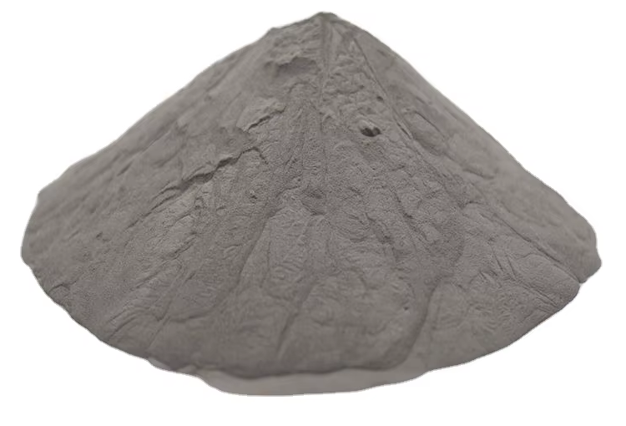
TECNOLOGÍA SLS
6.1. ¿QUÉ ES EL SINTERIZADO?
El sinterizado es un proceso fundamental en la ciencia de materiales y la fabricación, especialmente relevante en la impresión 3D de Sinterizado Selectivo por Láser (SLS), así como en la metalurgia de polvos y la cerámica. En su esencia, el sinterizado es un tratamiento térmico que transforma un polvo suelto o un material pulverizado en una masa sólida y coherente.
+
ENERGÍA TÉRMICA

Slide 5
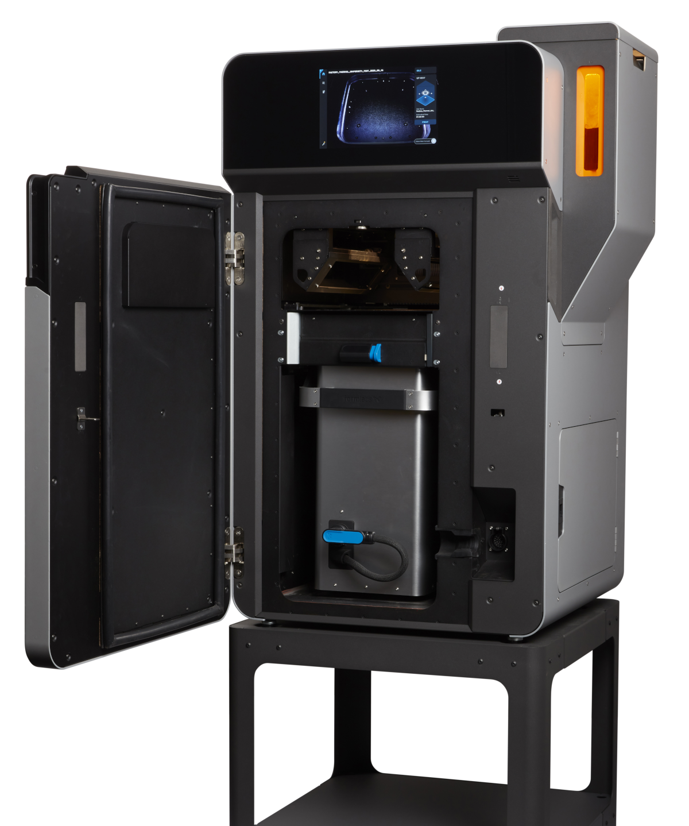
TECNOLOGÍA SLS
¿CÓMO SE SINTERIZA?
1- Precalentamiento de todo el recinto de impresión por debajo del punto de fusión, típicamente 170 ºC - 180 ºC
2- Sinterizado selectivo del polvo según geometría de la pieza a imprimir, escaneando con un haz láser.

Slide 6
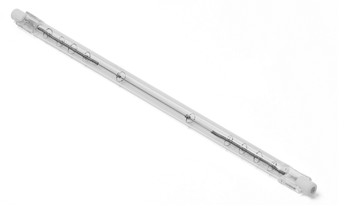
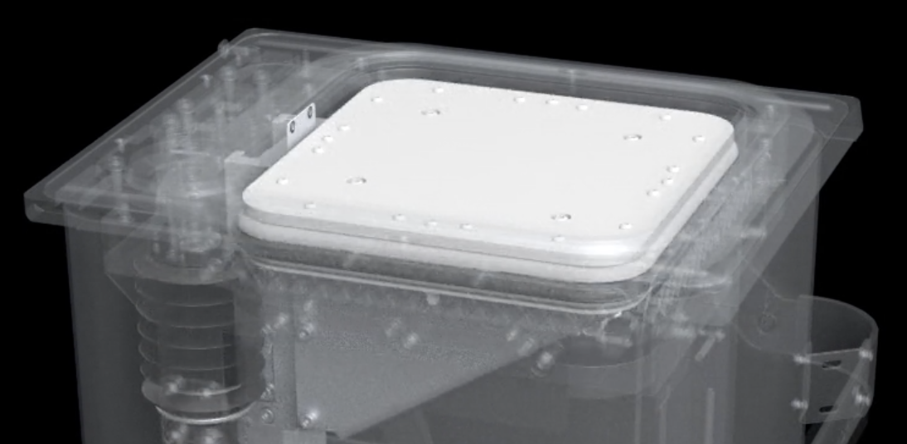
TECNOLOGÍA SLS
PRECALENTAMIENTO DEL RECINTO: TUBOS DE CUARZO
Unos tubos de cuarzo infrarrojos, junto con recinto de impresión calefactado se encargan de mantener la temperatura del recinto de impresión controlada y estable.
LECHO CALEFACTADO
TUBO DE CUARZO

Slide 7
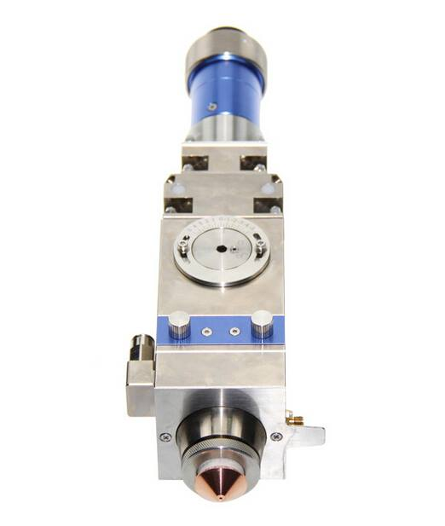
TECNOLOGÍA SLS
SINTERIZADO SELECTIVO: EL LASER
… el láser sinteriza selectivamente el polvo según geometría de la pieza a imprimir.
En un recito de impresión con una temperatura controlada y estable ligeramente por debajo de la temperatura de sinterizado…
Tipo de Láser: Fibra de Iterbio
Potencia Máxima: 10W - 30w (Fuse)
Longitud de Onda: 1065 nm (NIR)
Diámetro del Punto Focal: 0,2 mm
LÁSER DE
FIBRA DE ITERBIO

Slide 8
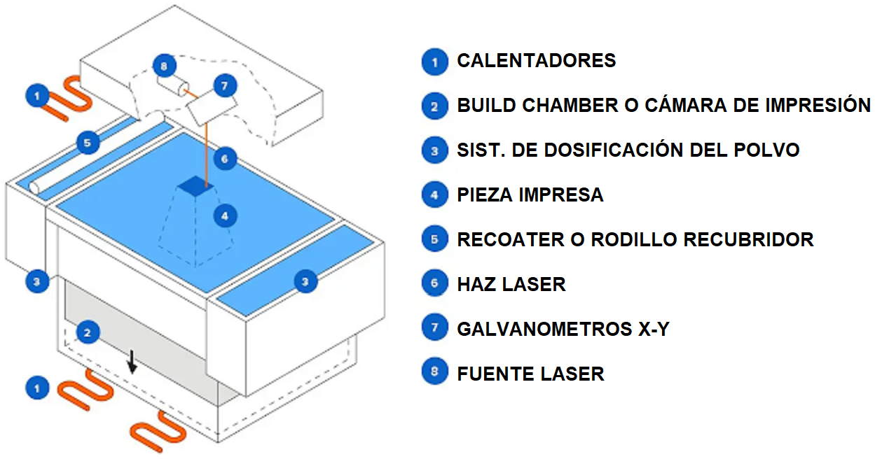
6.3. COMPONENTES BÁSICOS IMPRESORA SLS

Slide 9
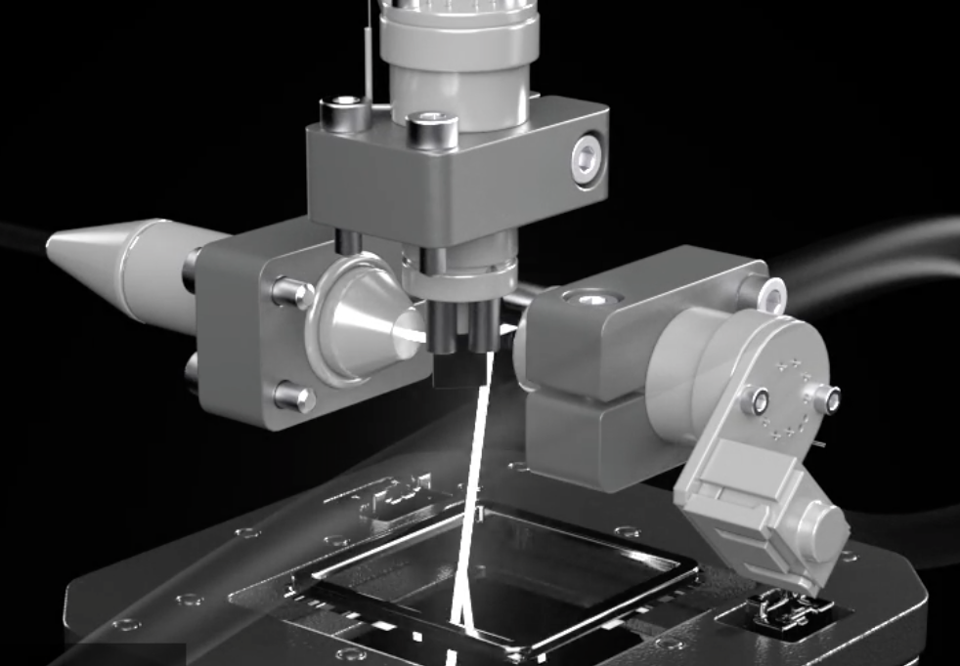
TECNOLOGÍA SLS
¿COMO DIRIGIMOS EL LASER?
Los galvanómetros X e Y dirigen el haz del láser para escanear la superficie de polvo y sinterizar selectivamente zonas concretas de capas sucesivas para formar la pieza impresa.
Cada capa típicamente tiene 110µm de espesor (80 - 150µm)

Slide 10
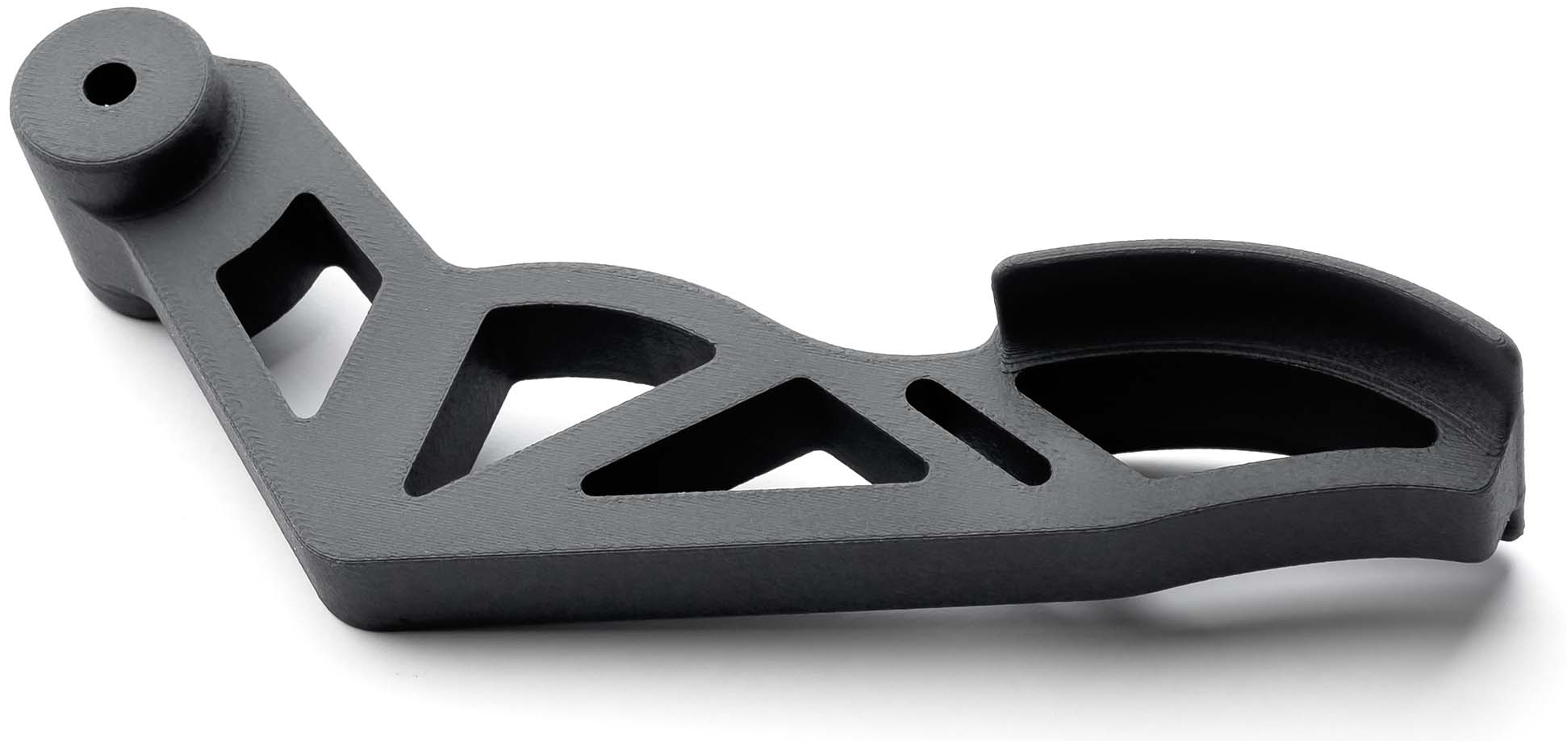
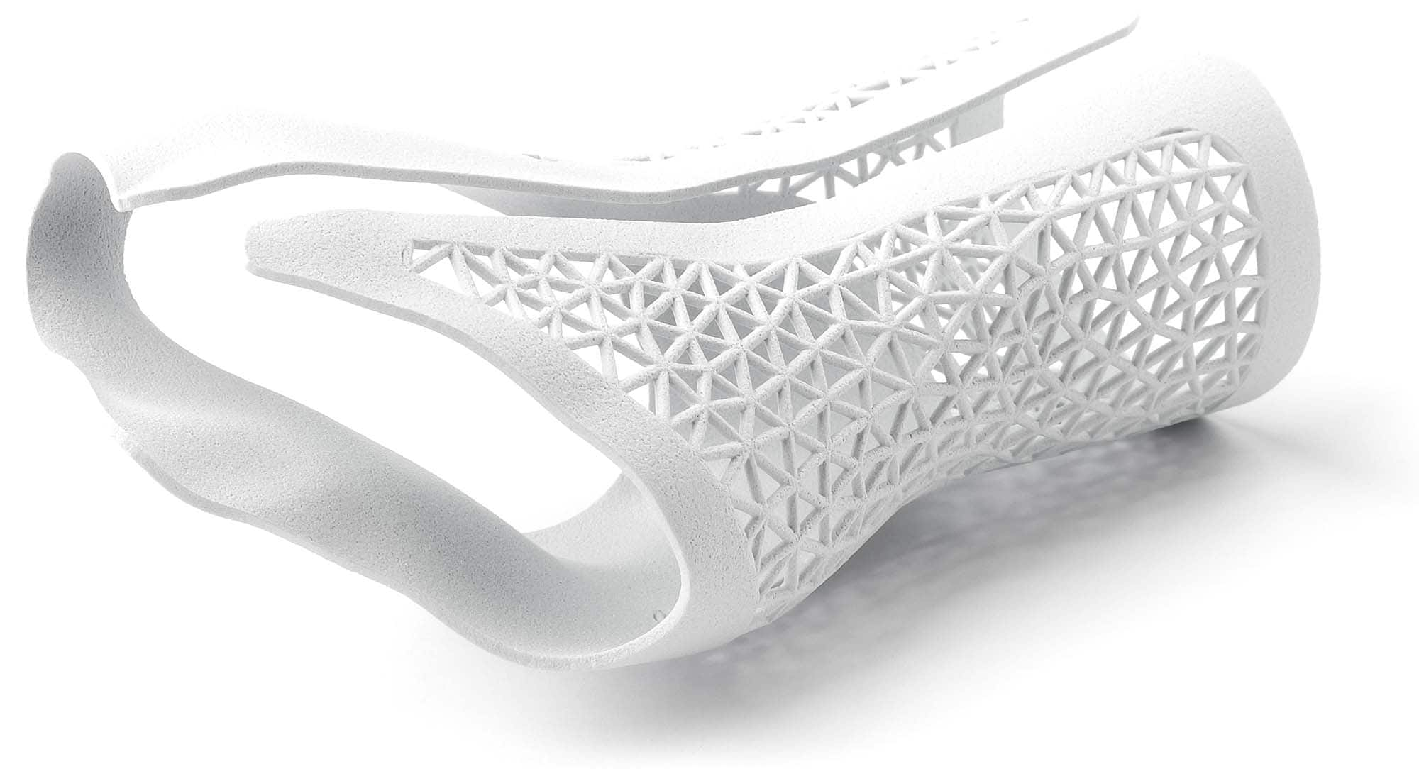
TECNOLOGÍA SLS
ATMOSFERA DEL RECINTO DE IMPRESIÓN
PARA MATERIALES ESTÁNDAR COMO EL NYLON 12 O EL NYLON 11,
SE PRECISA UNA ATMÓSFERA ULTRAFILTRADA, LIBRE DE POLVO SUSPENDIDO.
PA 12
PARA MATERIALES MÁS DIFÍCILES, COMO EL NYLON 12 BLANCO O EL NYLON 11 CF QUE PRECISAN DE MÁS POTENCIA DE LÁSER, ES NECESARIO ADEMÁS UNA ATMÓSFERA INERTE DE NITRÓGENO PARA EVITAR LA OXIDACIÓN DEL MATERIAL.
PA 12 BLANCO

Slide 11
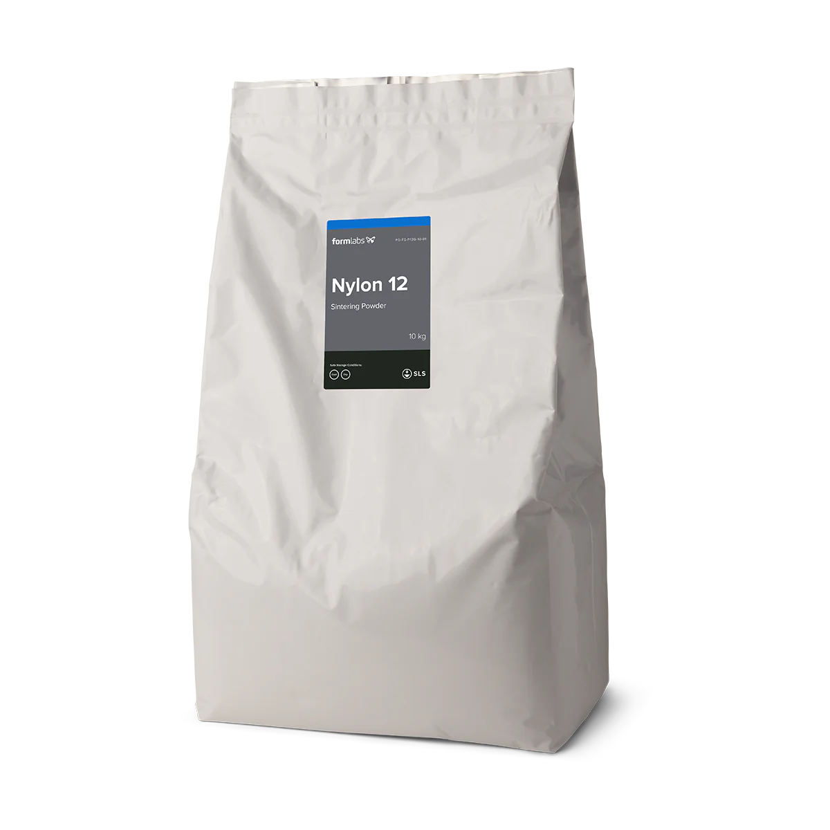
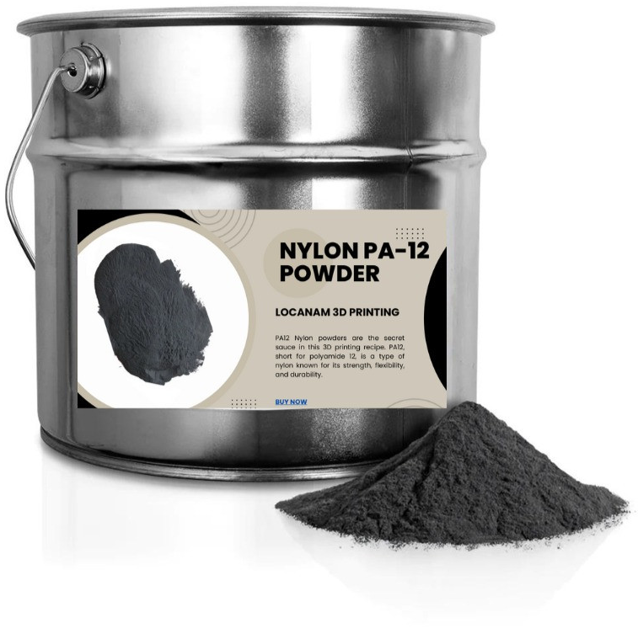
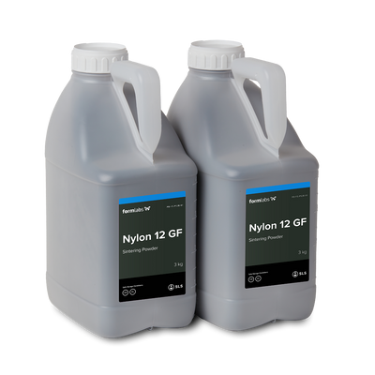
TECNOLOGÍA SLS
EL MATERIAL QUE SE SINTERIZA
Se utilizan polvos termoplásticos
NYLON 12
NYLON 12 TOUGH (TENAZ)
NYLON 12 GF (F. VIDRIO)
NYLON 11
NYLON 11 CF (F. CARBONO)
TPU 90A (ELÁSTICO)
NYLON 12 BLANCO
…

Slide 12
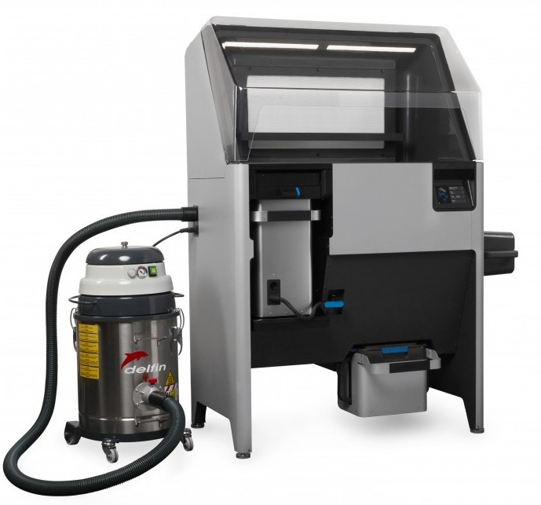
TECNOLOGÍA SLS
EL MATERIAL SE RECICLA, PERO…
La clave es el porcentaje de renovación de la mezcla
El motivo es la progresiva degradación del material en polvo por oxidación dentro de la cámara de impresión, acelerado por las altas temperaturas.
El porcentaje de renovación necesario para evitar la degradación progresiva de la mezcla depende de cada material.

Slide 13
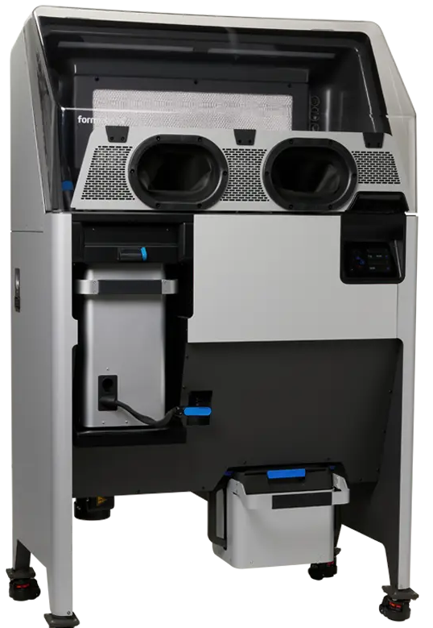
TECNOLOGÍA SLS
¿COMO CONTROLAMOS LA RENOVACIÓN DE LA MEZCLA?
Para ello dispondremos de una máquina auxiliar, que además de asistirnos en otras tareas, se encargará de realizar la mezcla con las proporciones que programemos.
TASA DE RENOVACIÓN RECOMENDADA
Nylon 12 ➔ 30% (Atm. aire)
Nylon 11 ➔ 30% (Atmosfera inerte)
Nylon 11 ➔ 50% (Atm. aire)
…

Slide 14
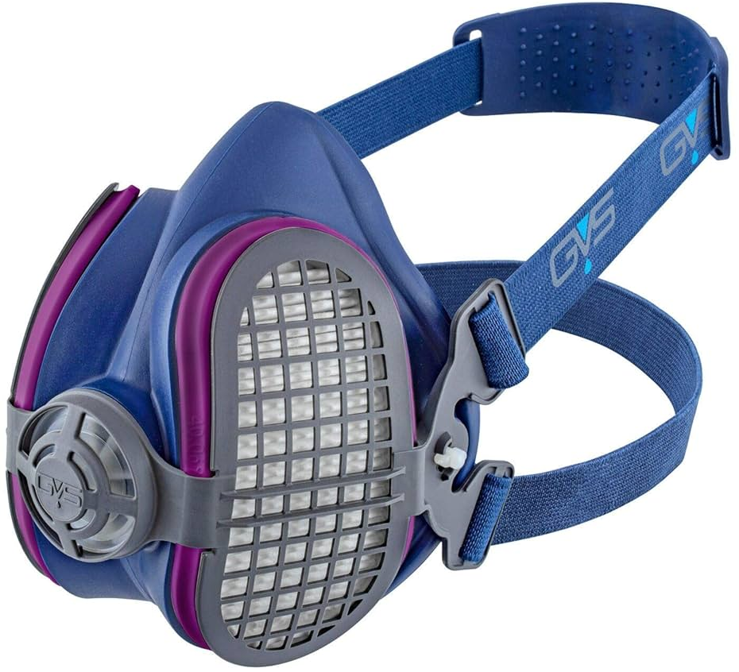
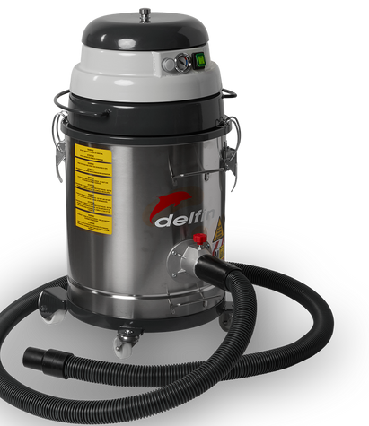
TECNOLOGÍA SLS
6.5. EL MATERIAL Y SUS RIESGOS
A diferencia de la tecnología FDM, en la que se emplean materiales en forma de filamento, esta tecnología emplea termoplásticos en forma de polvo muy fino, esto implica dos riesgos principales
RIESGO DE INHALACIÓN: Para evitar este riesgo seremos muy cuidadosos de no levantar polvo y utilizaremos una mascarilla adecuada siempre que manipulemos este material. También evitaremos el contacto con las manos utilizando guantes, así evitaremos la dispersión del polvo y la contaminación cruzada.
RIESGO DE EXPLOSIÓN: La mezcla de polvo combustible fino y aire forma una mezcla explosiva, por lo que evitaremos acumular polvo en suspensión y utilizaremos herramientas y máquinas antiexplosivas, por ello, tanto la aspiradora como la Fuse 1 y la Fuse Sift deberán incorporar sistemas de disipación estática y cumplir la norma NFPA 652.

Slide 15
TECNOLOGÍA SLS
6.6. VENTAJAS DE ESTA TECNOLOGÍA
No es necesario la utilización de soportes para imprimir cualquier geometría.
No es necesario imprimir rellenos.
Permite imprimir geometrías complejas e intrincadas sin dificultad.
Podemos imprimir piezas resistentes y funcionales.
Permite la fabricación en masa dependiendo del tamaño de pieza.

Slide 16
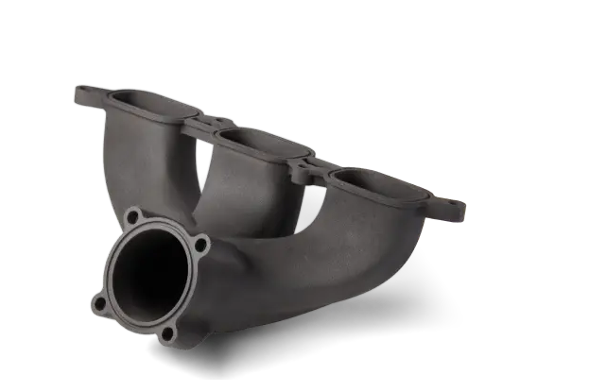
TECNOLOGÍA SLS
VENTAJAS DE ESTA TECNOLOGÍA
No es necesario la utilización de soportes ni rellenos.
Esta tecnología permite fabricar cualquier geometría, incluyendo volúmenes huecos y voladizos sin necesidad de utilizar rellenos interiores ni soportes, ya que el polvo compactado realiza la función de soporte.

Slide 17
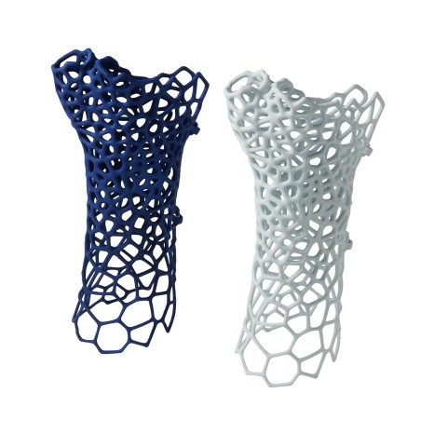
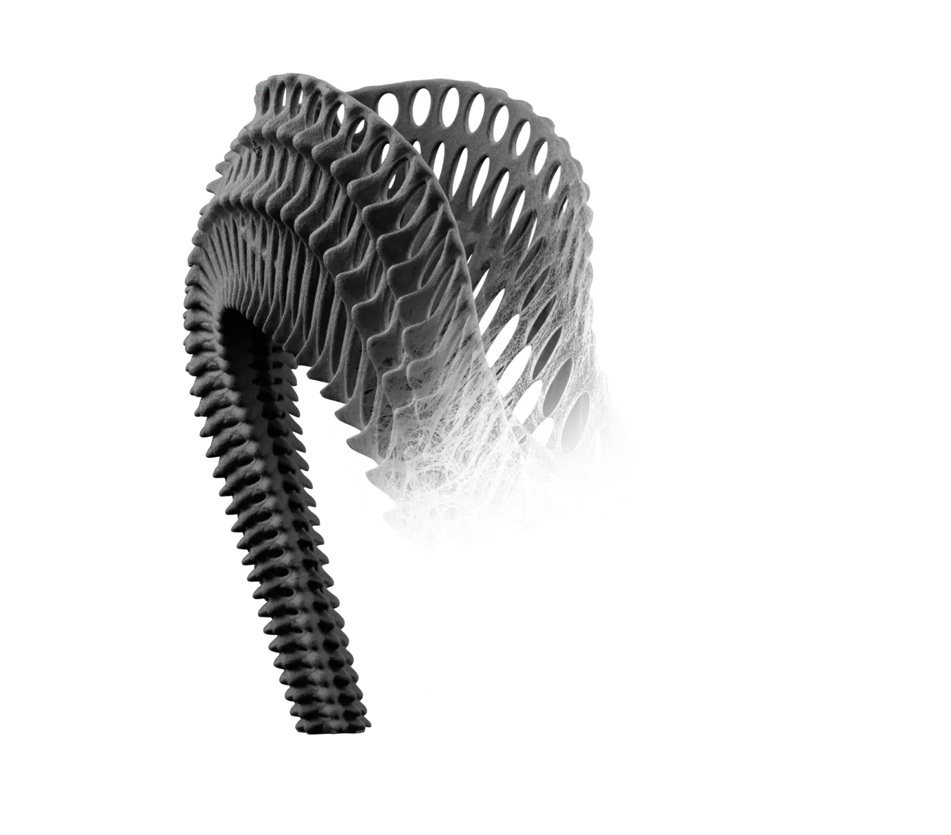
TECNOLOGÍA SLS
VENTAJAS DE ESTA TECNOLOGÍA
Permite imprimir geometrías complejas e intrincadas sin dificultad.

Slide 18
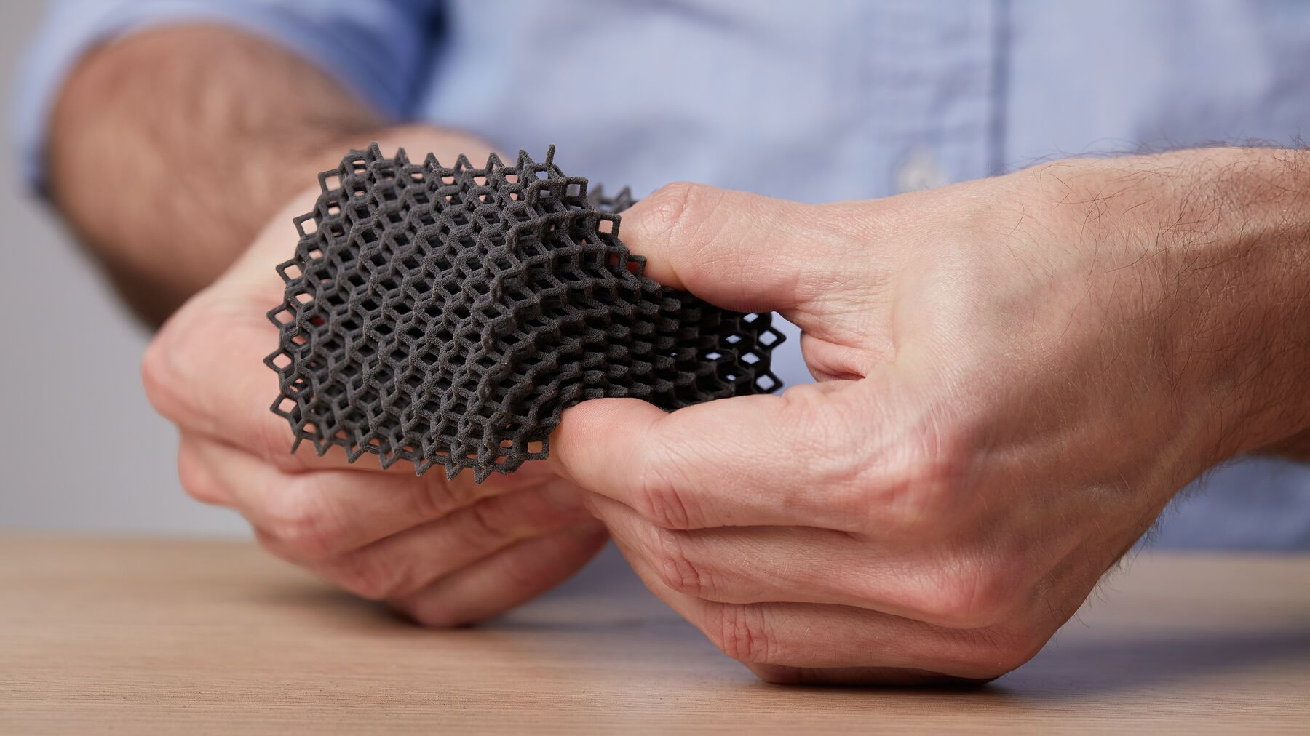
TECNOLOGÍA SLS
VENTAJAS DE ESTA TECNOLOGÍA
Las piezas impresas son funcionales y con una resistencia óptima
Las piezas impresas con esta tecnología tienen baja anisotropía relativa y características mecánicas similares a piezas fabricadas con tecnologías industriales de inyección.
Tanto en materiales convencionales como en materiales elásticos

Slide 19
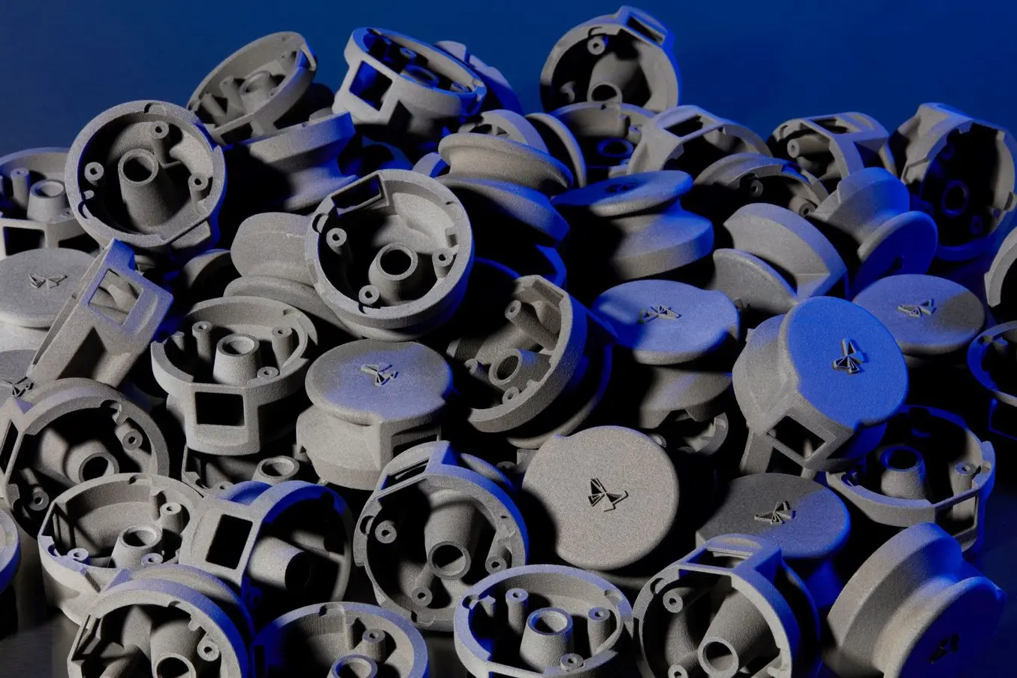
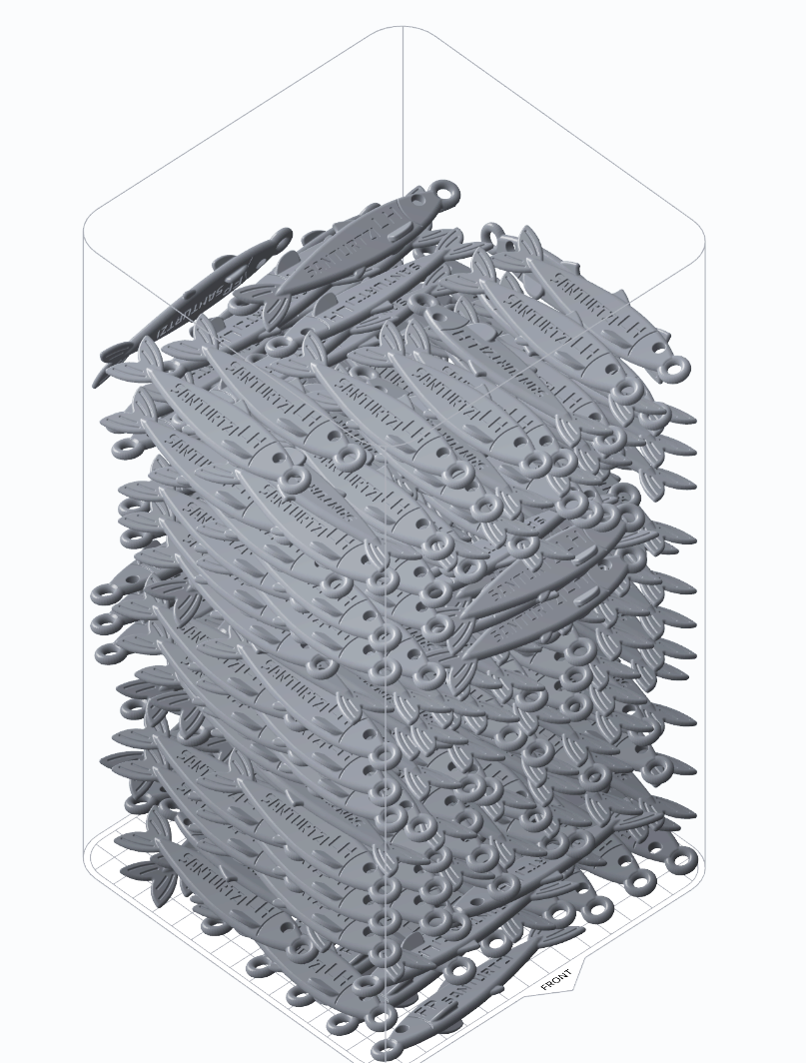
TECNOLOGÍA SLS
VENTAJAS DE ESTA TECNOLOGÍA
Podemos fabricar pequeñas y medianas series en función del tamaño de modelo
Esta tecnología nos permite fabricar piezas en grandes cantidades, siempre que el tamaño de pieza lo permita.
Podemos compactar todas las piezas que pueda contener la cámara de construcción de la impresora respetando unas pequeñas distancias mínimas entre modelos.

Slide 20
TECNOLOGÍA SLS
6.7. DESVENTAJAS DE LA TECNOLOGÍA SLS
No es adecuada para lanzar impresiones unitarias de poco volumen
Los costes de fabricación son relativamente mayores a la tecnología FDM
Gama de materiales y colores reducida
El proceso de cambio de material es lento y costoso

Slide 21
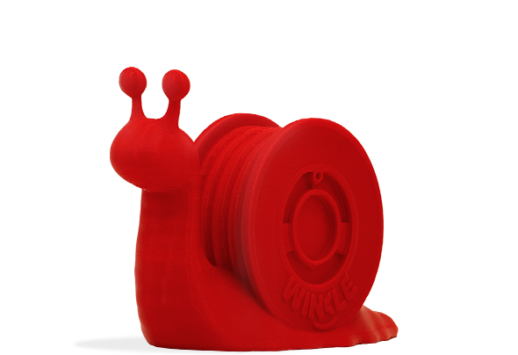
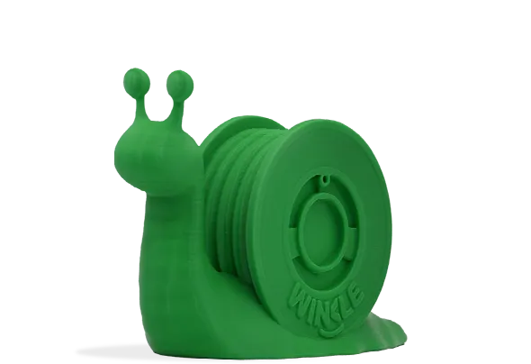
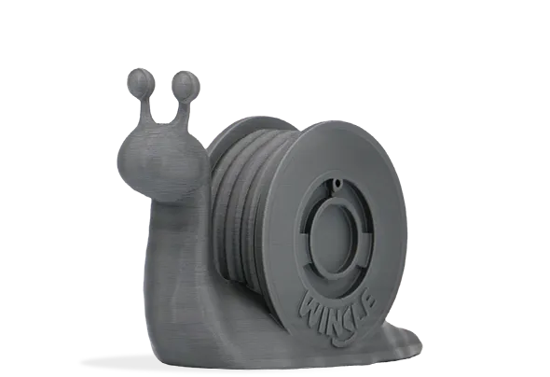
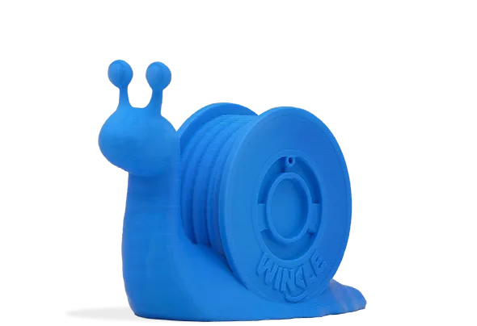
TECNOLOGÍA SLS
DESVENTAJAS DE LA TECNOLOGÍA SLS
No es adecuada para lanzar impresiones unitarias de poco volumen
Esto es debido a la necesidad de realizar un precalentamiento del recinto de impresión, de la necesidad de maximizar el porcentaje de sinterización para optimizar la renovación de material, por el lento proceso de enfriamiento posterior y el costoso proceso de cambio de material.

Slide 22
TECNOLOGÍA SLS
DESVENTAJAS DE LA TECNOLOGÍA SLS
Los costes de fabricación son relativamente mayores a los de la tecnología FDM
MATERIAL: Debido a los elevados requisitos de calidad y estrictas especificaciones del polvo los costes de materia prima son elevados.
MAQUINA: Debido a la avanzada tecnología y al elevado coste de componentes las máquinas SLS tienen un coste elevado.

Slide 23
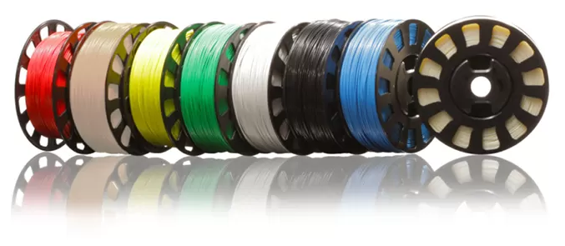
TECNOLOGÍA SLS
DESVENTAJAS DE LA TECNOLOGÍA SLS
Gama de materiales y colores reducida
No disponemos de tantos materiales como en la tecnología FDM
La SLS requiere polvos termoplásticos específicos que soporten el precalentamiento y la sinterización láser, limitando la variedad. FDM, al fundir filamentos a menor escala, es compatible con una gama de polímeros mucho más amplia y menos exigente.

Slide 24
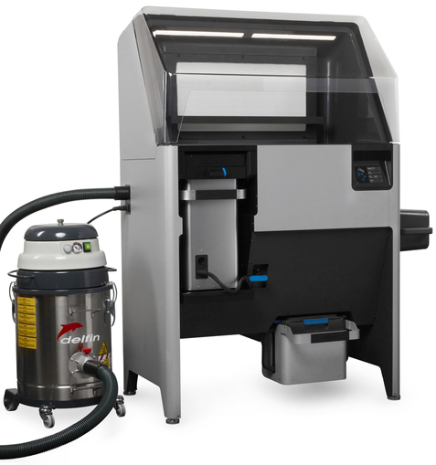
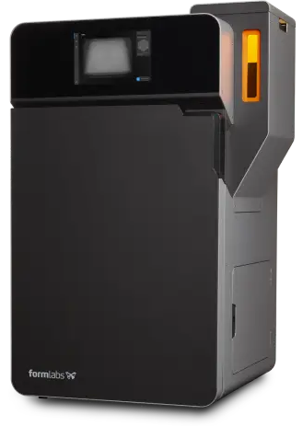
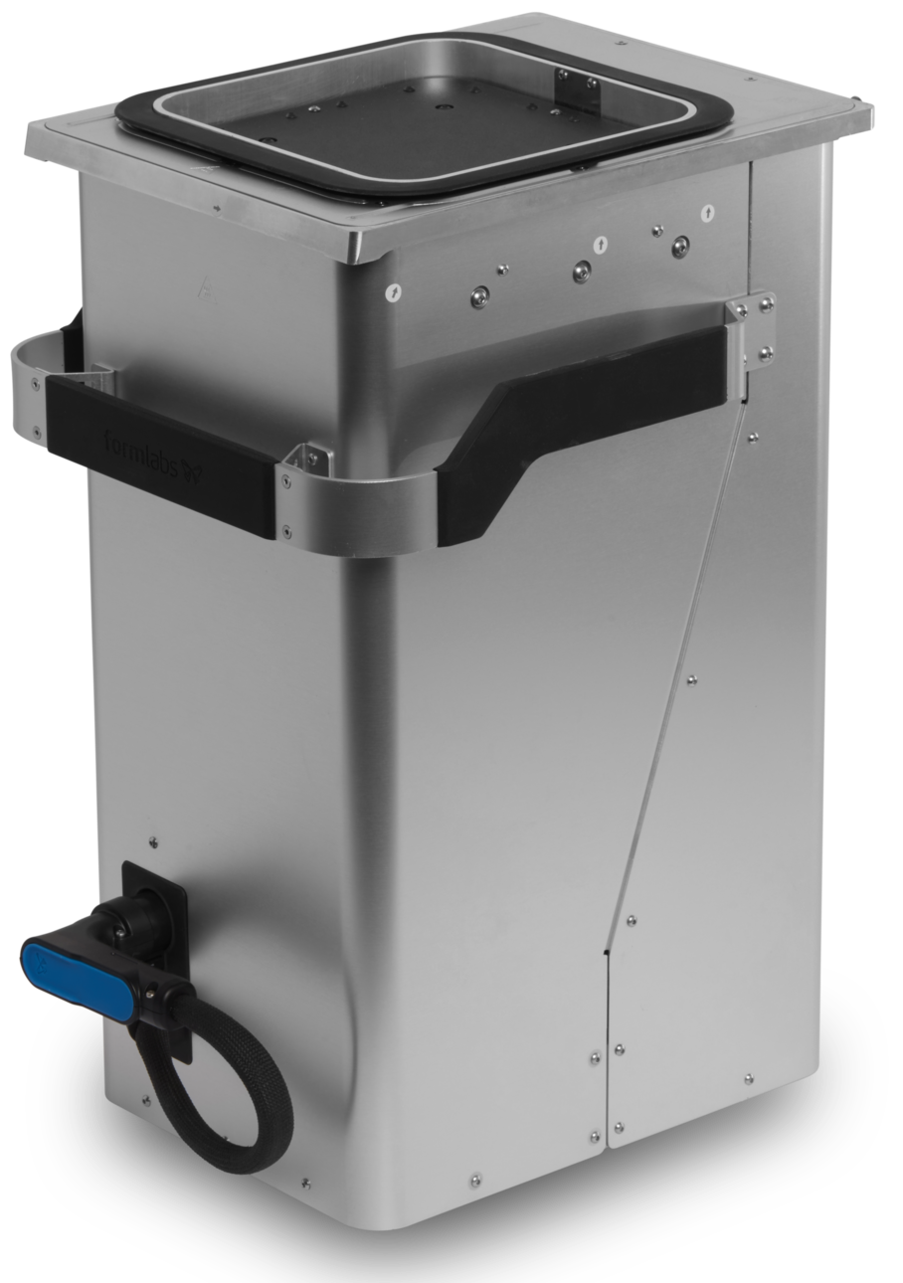
TECNOLOGÍA SLS
DESVENTAJAS DE LA TECNOLOGÍA SLS
El proceso de cambio de material es lento y costoso
Cambiar material en SLS es costoso y lento porque requiere limpiar a fondo el sistema (impresora y Fuse Sift) para evitar contaminación entre polvos, lo que implica horas de trabajo, purgado y desperdicio de material hasta alcanzar la pureza necesaria.

Slide 25
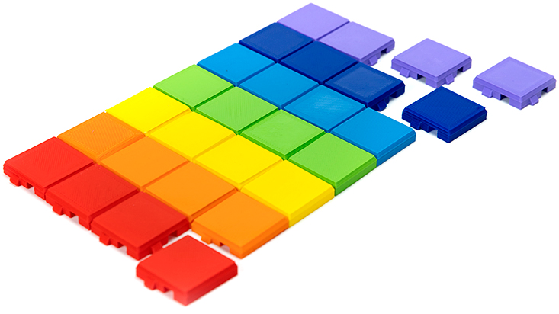
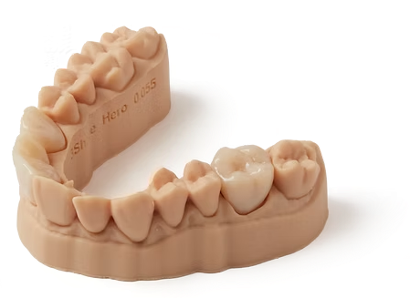
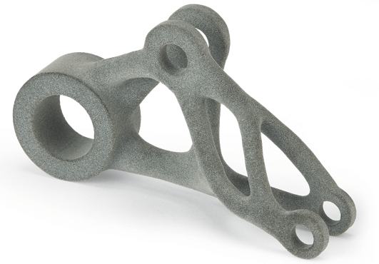
TECNOLOGÍA SLS
DISTINTAS TECNOLOGÍAS, DISTITAS APLICACIONES
FDM es ideal para prototipado rápido y económico, creación de modelos conceptuales y visuales, utillajes sencillos, y la fabricación doméstica o de bajo volumen. Es adecuada para piezas con geometrías menos complejas que no requieran alta resistencia o acabado superficial.
SLA/DLP son idóneas para piezas de alta resolución, detalles finos y superficies lisas. Perfectas para prototipos estéticos, joyería, modelos dentales y médicos, moldes de fundición y microfluidos.
SLS es ideal para prototipado funcional de alta fidelidad, series cortas de producción, piezas con geometrías complejas sin soportes, componentes de uso final duraderos, utillajes, y piezas personalizadas en sectores como automoción, aeroespacial y médico.

Slide 26
ACTIVIDAD PROPUESTA “BÚSQUEDA DEL CASO PERFECTO”
CONOCE LOS PUNTOS FUERTES DE LA TECNOLOGÍA SLS
TAREA 1:
Buscar un caso real o imaginar un caso ficticio de una necesidad de fabricación de piezas de material polimérico en el que consideréis que la tecnología SLS puede encajar mucho mejor que las tecnologías FDM y SLA/DLP.
INTRODUCCIÓN
Este ejercicio pretende ahondar en las bondades y en las limitaciones de cada tecnología de impresión 3D.
Debemos tener claro que ante una necesidad concreta de fabricación de piezas hay tecnologías que resultan más adecuadas que otras.
Este es un ejercicio para realizar en equipos de 2 o 3 personas. Primero realizaremos los tres retos que se plantean a continuación y luego discutiremos en clase los casos que hemos planteado para reforzar o replantear la idoneidad de las distintas tecnologías para cada caso.
TAREA 2:
Buscar un caso real o imaginar un caso ficticio de una necesidad de fabricación de piezas de material polimérico en el que consideréis que la tecnología SLS/DLP puede encajar mucho mejor que las tecnologías FDM y SLS.
TAREA 3:
Buscar un caso real o imaginar un caso ficticio de una necesidad de fabricación de piezas de material polimérico en el que consideréis que la tecnología FDM puede encajar mucho mejor que las tecnologías SLA/DLP y SLS.

Slide 27
GUÍA PARA REALIZAR LA ACTIVIDAD
CONSEJOS PARA REALIZAR EL EJERCICIO
PASOS A SEGUIR
1- Primeramente dividiremos la clase en equipos de 2 o 3 personas y haremos acopio de material para anotar.
2- En el paso 2 realizaremos dos listados por cada una de las 3 tecnologías planteadas. En el primer listado indicaremos los puntos fuertes o características ventajosas que consideráis que le corresponden a cada tecnología y en el segundo listado las limitaciones más relevantes de cada tecnología.
3- En el paso tres buscaremos un caso real de necesidad o idearemos un caso imaginario que se beneficie de todos los puntos fuertes que podamos de la tecnología SLS y que se vea poco afectada por las limitaciones de la tecnología SLS. Procuraremos que nuestro caso se vea muy beneficiado por esta tecnología. Por ejemplo si indicamos que tenemos que fabricar una pequeña serie de 2000 unidades de piezas de un tamaño equivalente a una moneda de euro prácticamente estaríamos descartando las otras dos tecnologías planteadas, y si además indicamos que las piezas se instalarán en una máquina en la que deberán soportar una considerable tensión y vibraciones, en este caso podríamos decir que es un caso que encaja como un guante con la tecnología SLS.
Nuestro propósito es añadir más requisitos a nuestro caso para que la necesidad para utilizar la tecnología elegida sea cada vez más patente. Buscaremos el “CASO PERFECTO” para nuestra tecnología.
3- En este paso realizaremos lo mismo que en el paso anterior, pero para las tecnologías FDM y SLA/DLP que hemos planteado.
4- Finalmente expondremos nuestros casos para discutirlos en el conjunto de la clase, buscando fallos en el planteamiento de los demás equipos y realizando ajustes al nuestro para reforzarlo ante las críticas del resto de equipos.

Slide 28
ESKERRIK ASKO!
www.fpsanturtzilh.eus
Ruben Etxebarria Agirre
retxebarria@fpsanturtzilh.eus
Notes:
The alliance will establish an Open Innovation Community to promote applied research and development projects, mainly between Centres of Vocational Excellence and Small and Medium Enterprises. To achieve this cooperation, the role of Vocational Education and Training in Advanced Manufacturing Research and Development activities and its contribution to Regional Smart Specialisation Strategies will be clarified.

